Slide 1
Outils de Recherche
Opérationnelle en Génie - MTH 8414
Programmation par contraintes:
Introduction
Modélisation
Contraintes globales
Ordonnancement
Résolution
Louis-Martin Rousseau
Office: A520.21 Tel.: #4569
Louis-Martin.Rousseau@polymtl.ca

Slide 2
Vue d’ensemble
Intelligence
Artificielle
Recherche
Opérationnelle
Informatique
algorithmes
d’optimisation
inférence logique
structures de données
langages formels
Programmation par contraintes

Slide 3
Évolution de la PC
1970s: Traitement d’image appliquée à l’IA; exploration + inférence qualitative
1980s: Programmation logique (Prolog); exploration + inférence logique
1989: CHIP System; Programmation logique par contraintes
1990s: Programmation par contraintes; Solveurs industriels (ILOG, Eclipse,…)
1994: Inférence avancée pour alldifferent et resource scheduling
2000s: Contraintes globales; méthodes intégrées; langages de modélisation
2006: CISCO Systems acquiert Eclipse CLP solver
2009: IBM acquiert ILOG CP Solver & Cplex
1970
1980
1990
2000
2010

Slide 4

Planification sportive
 | Semaine 1 | Semaine 2 | Semaine 3 | Semaine 4 | Semaine 5 | Semaine 6 | Semaine 7
Période 1 | 0 vs 1 | 0 vs 2 | 4 vs 7 | 3 vs 6 | 3 vs 7 | 1 vs 5 | 2 vs 4
Période 2 | 2 vs 3 | 1 vs 7 | 0 vs 3 | 5 vs 7 | 1 vs 4 | 0 vs 6 | 5 vs 6
Période 3 | 4 vs 5 | 3 vs 5 | 1 vs 6 | 0 vs 4 | 2 vs 6 | 2 vs 7 | 0 vs 7
Période 4 | 6 vs 7 | 4 vs 6 | 2 vs 5 | 1 vs 2 | 0 vs 5 | 3 vs 4 | 1 vs 3
Calendrier de 1997/1998 ACC basketball league (9 équipes)
Plusieurs contraintes supplémentaires variées et complexes
Toutes les 179 solutions ont été trouvées en 24h en utilisant Énumération et PLNE [Nemhauser & Trick, 1998]
Toutes les 179 solutions ont été trouvées en moins d’une minute en utilisant la programmation par contraintes [Henz, 1999, 2001]
Notes:
ACC = Atlantic Coast Conference

Slide 5
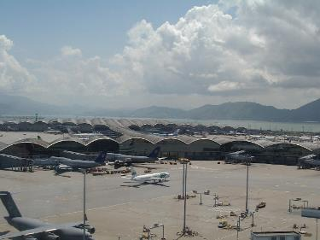
Aéroport de Hong Kong
Allocation des portes au nouvel aéroport de Hong Kong (1998)
Solution implémentée en seulement 4 mois, avec une technologie de programmation par contraintes (ILOG)
Programme ~800 vols par jour (47 million de passagers en 2007)
G. Freuder and M. Wallace. Constraint Technology and the Commercial World. IEEE Intelligent Systems 15(1): 20-23, 2000.

Slide 6
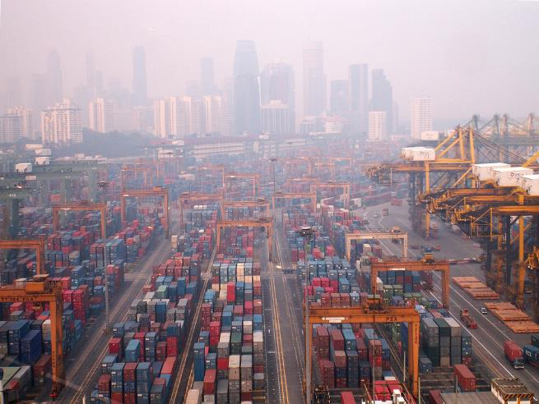
Port de Singapore
Un des plus grands hubs de transfert de conteneurs au monde
Relie les expéditeurs à un réseau de 200 lignes maritimes passant par plus de 600 ports dans 123 pays
Problème : assigner les emplacements de stockage et les planifications de chargement sous diverses contraintes opérationnelles et de sécurité
Solution : système de planification du stockage, reposant sur la programmation par contraintes (ILOG)
Notes:
In 2007, it was voted the “Best Container Terminal (Asia)” for the 18th time at the Asian Freight and Supply Chain Awards.

Slide 7

Optimisation ferroviaire
Les chemins de fer néerlandais sont l’un des réseaux de transport ferroviaire les plus denses au monde, avec 5,500 trains par jour
La programmation par contraintes est l’un des composants du logiciel de planification qui a été utilisé pour générer des nouvelles horaires à partir de zéro (2009)
Leur nouveau calendrier horaire est plus robuste et efficace, générant $75M de profit annuel supplémentaire
Gagnant du prix INFORMS Edelman (2009)

Slide 8
Outils de Recherche
Opérationnelle en Génie - MTH 8414
Programmation par contraintes:
Introduction
Modélisation
Contraintes globales
Ordonnancement
Résolution
Louis-Martin Rousseau
Office: A520.21 Tel.: #4569
Louis-Martin.Rousseau@polymtl.ca

Slide 9
Bases de modélisation en PC
Les modèles de PC sont très différents des modèles PLNE
N’importe quelle expression est en théorie permise
  e.g., x³(y² – z) ≥ 25 + x²∙max(x,y,z)
Les modèles de PC peuvent être bien plus intuitifs, rappelant le langage naturel
Conséquemment, la programmation par contraintes utilise des méthodes de résolution différentes de la PLNE

Slide 10
Variables
Les variables en PC peuvent être les même que dans un modèle PLNE classique :
  binaires, entières, continues
De plus, elles peuvent prendre valeur dans un ensemble fini
  e.g., x dans {a,b,c,d,e}
  L’ensemble des valeurs possibles s’appelle le domaine de la variable
Finalement, certains types spéciaux de variable existent pour de la modélisation en planification

Slide 11
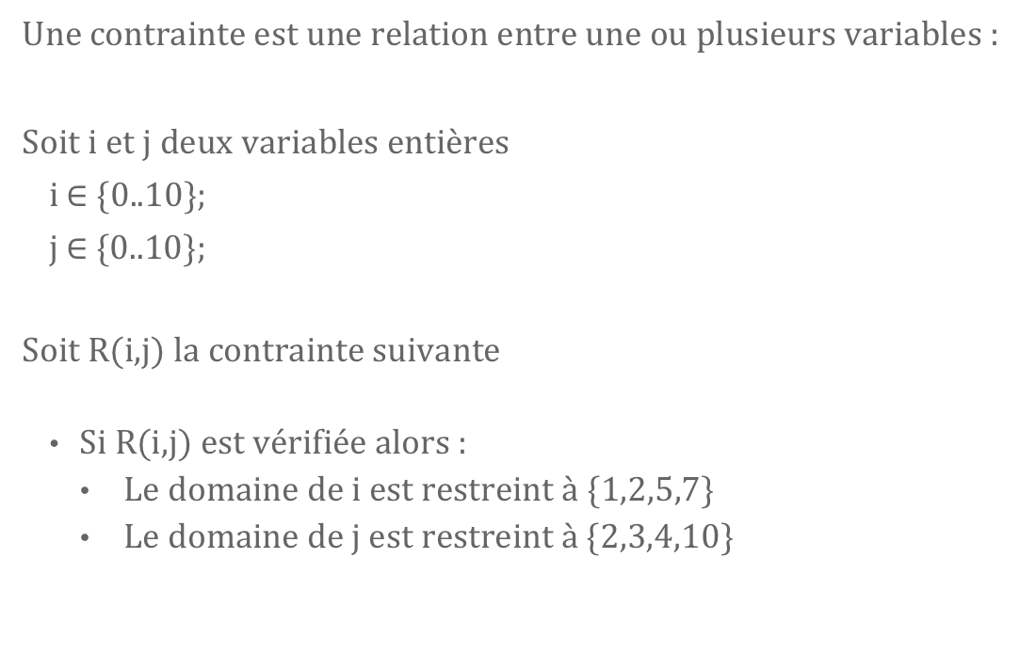
Contraintes
Une contrainte est une relation entre une ou plusieurs variables :
Soit i et j deux variables entières
  i $∈$ {0..10};
  j $∈$ {0..10};
Soit R(i,j) la contrainte suivante
  Si R(i,j) est vérifiée alors :
  Le domaine de i est restreint à {1,2,5,7}
  Le domaine de j est restreint à {2,3,4,10}
R
i
j
1
2
1
3
2
4
5
3
7
10

Slide 12
Contraintes
Une solution à un problème contraint assigne une valeur à toutes les variables tel que toutes les contraintes soient vérifiées
i=2, j=4, k=8 est une solution pour le système de contraintes R, S et T décrit ci-dessous
i
j
i
k
k
j
R
S
T
2
2
2
1
1
4
1
3
1
8
1
3
2
4
2
8
2
7
5
3
5
1
5
3
7
10
4
10
8
4

Slide 13
Contraintes
Qu’est-ce qu’une contrainte implique ?
Contrôle de faisabilité
  La contrainte est-elle satisfaisable étant donné le domaine de ses variables ?
Filtrage
  Retirer les valeurs de domaines si celles-ci n’apparaissent dans aucune solution de la contrainte

Slide 14
Propagation de contrainte
Quand le domaine d’une variable est réduit, des contraintes peuvent entraîner la réduction du domaine d’autres variables liées à la première.
Exemple:
  1 est retiré du domaine de i
  Ceci résulte en la suppression de 2 du domaine de j
  La valeur 3 est toujours dans le domaine de j
i
j
R
1
2
1
3
2
4
5
3
7
10

Slide 15
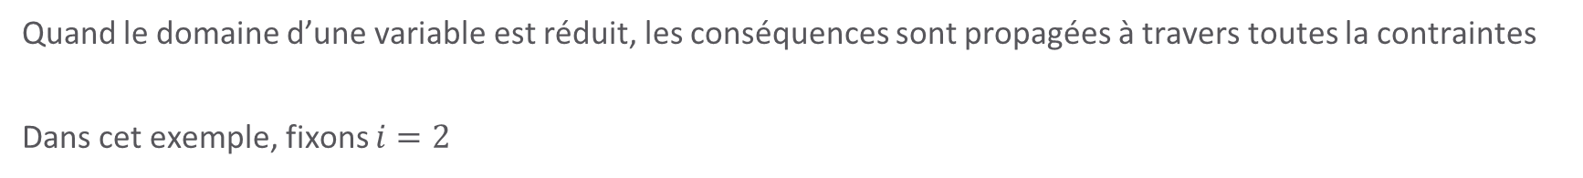
Propagation de contrainte
Quand le domaine d’une variable est réduit, les conséquences sont propagées à travers toutes la contraintes
Dans cet exemple, fixons $i=2$
i
j
i
k
k
j
R
S
T
2
2
2
1
1
4
1
3
1
8
8
2
2
4
2
8
2
4
5
3
5
1
10
3
7
10
2
10
8
4

Slide 16
Contraintes vues comme algorithmes
Dans la plupart des cas, il est inefficace d’implémenter les contraintes avec des tables de relation
Les langages de PC utilisent donc des algorithmes de propagation pour implémenter les contraintes arithmétiques et autres
L’algorithme de propagation doit se comporter comme si des tables de relation étaient utilisées
x
y
<
+
1
2
1
1
2
1
3
1
2
3
1
4
2
1
3
2
3
2
2
4
2
4
3
1
4

Slide 17
Exemple: Suite magique
Une suite S = (S₀,…,S_{n}) est magique si S_{i} est le nombre d’occurrence de i dans S
0
1
2
3
4
?
?
?
?
?

Slide 18
Exemple: Suite magique
Une suite S = (S₀,…,S_{n}) est magique si S_{i} est le nombre d’occurrence de i dans S
0
1
2
3
4
1
2
2
0
0

Slide 19
Réification
n = 5
D = {0..n-1}
var s[D] in D
forall(k in D) s[k] == sum(i in D) (s[i]==k));
Réification
  Permet d’avoir des contraintes dans d’autres contraintes
  Remplace la contrainte dans () par une variable 0/1 représentant la validité de la contrainte

Slide 20

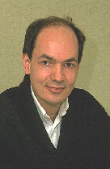








Exemple: problème des mariages stables

Slide 21
Exemple: problème des mariages stables
Un marriage est stable entre James et Kathryn si :
Quand James préfère une autre femme, disons Anne, à Kathryn, alors Anne préfère son mari à James;
Quand Kathryn préfère un autre homme, disons Laurent, à James, alors Laurent préfère son épouse à Kathryn;

Slide 22
Exemple: problème des mariages stables
Element Constraint
Réification
Men = {Richard,James,John,Hugh,Greg}
Women = {Helen,Tracy,Linda,Sally,Wanda}
preferm[Men,Women] = …
preferw[Women,Men] = …
var wife[Men] in {Women}
var husband[Women] in {Men}
forall(i in Men) husband[wife[i]] == i
forall(i in Women) wife[husband[i]] == i
forall(i in Men,j in Women)
(preferm[i,j] > preferm[i,wife[i]]) => (preferw[j,husband[j]] > preferw[j,i])
forall(i in Men,j in Women)
(preferw[j,i] > preferw[j,husband[j]]) => (preferm[i,wife[i]] > preferm[i,j]);
}
Implication

Slide 23
Outils de Recherche
Opérationnelle en Génie - MTH 8414
Programmation par contraintes:
Introduction
Modélisation
Contraintes globales
Ordonnancement
Résolution
Louis-Martin Rousseau
Office: A520.21 Tel.: #4569
Louis-Martin.Rousseau@polymtl.ca

Slide 24
Contraintes Globales
Exemples
  Alldifferent, Count, BinPacking, SequentialSchedule, ParallelSchedule, NetworkFlow, …
Les contraintes globales représentent une structure combinatoire
  Elles peuvent être vues comme une combinaison de contraintes élémentaires
  Blocs expressifs pour des modèles appliqués
  Intégrées dans des algorithmes puissants pour la RO, la théorie des graphes, l’IA, l’informatique, …
Essentiel pour une application fructueuse de la PC
  Toujours essayer d’identifier les contraintes globales qui peuvent être utilisées dans la modélisation d’un problème

Slide 25
Element Constraints
Element constraints
  donne la capacité d’accéder à un élément d’un tableau/matrice avec une expression ou une variable de décision
Contraintes logiques
  donne la capacité d’exprimer n’importe quelle combinaison logique de contraintes
  voir réification

Slide 26
Element Constraint
3 | 4 | 5
X : variable
Y : variable
C : tableau
Contrainte : X = C[Y]
X ≠ 3
Y ≠ 1 & Y ≠ 4
0 | 1 | 2 | 3 | 4 | 5
[0]
[1]
[2]
[3]
[4]
[5]
3 | 4 | 5 | 5 | 4 | 3

Slide 27
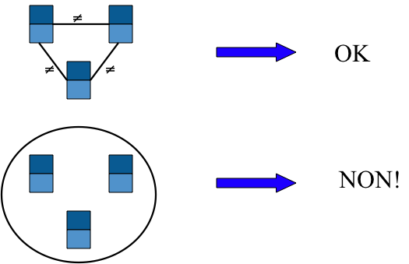
Exemple: Alldifferent
Alldifferent(x₁,x₂,...,x_{n}) est équivalent à { x_{i} ≠ x_{j}, pour tout i ≠ j }
Modèle 1 : x₁ ∈ {a,b}, x₂ ∈ {a,b}, x₃ ∈ {a,b,c}
x₁ ≠ x₂, x₁ ≠ x₃ , x₂ ≠ x₃
→ aucun domaine n’est élagué
Modèle 2 : x₁ ∈ {a,b}, x₂ ∈ {a,b}, x₃ ∈ {a,b,c}
alldifferent(x₁,x₂,x₂)
→ vue globale du alldifferent : x₃ ∈ {c}
Regrouper les contraintes permet plus d’élagage de domaine !

Slide 28
Filtrage pour alldifferent
Observation [Régin, 1994] :
Exemple :
  x₁ ∈ {a,b}, x₂ ∈ {a,b}, x₃ ∈ {b,c}
  alldifferent(x₁,x₂,x₃)
Filtrage : retire toutes les arêtes (et les valeurs correspondantes) qui sont dans aucun couplage couvrant les variables
Trouver un couplage initial : O(m√n)¹ [Hopcroft and Karp, 1973]
Filtrer toutes les arêtes incompatibles ?
¹pour n variables et m arêtes
couplage dans un graphe biparti
couvrant toutes les variables
solution à alldifferent
⇔
x₁
x₂
x₃
a
b
c

Slide 29
Illustration: Sudoku
Chaque colonne contient les nombres de 1 à 9
Chaque ligne contient les nombres 1 à 9
Chaque carré contient les nombres 1 à 9
6 | 3 | 9 | 7 | 8 | 2 | 4 | 1 | 5
2 | 5 | 1 | 9 | 4 | 3 | 7 | 6 | 8
4 | 7 | 8 | 6 | 1 | 5 | 9 | 2 | 3
3 | 6 | 2 | 1 | 7 | 9 | 5 | 8 | 4
1 | 8 | 7 | 5 | 3 | 4 | 6 | 9 | 2
5 | 9 | 4 | 8 | 2 | 6 | 3 | 7 | 1
9 | 4 | 3 | 2 | 6 | 8 | 1 | 5 | 7
8 | 1 | 6 | 3 | 5 | 7 | 2 | 4 | 9
7 | 2 | 5 | 4 | 9 | 1 | 8 | 3 | 6
 | 3 |  |  |  |  |  | 1
 |  |  |  | 4 |  |  | 6
4 |  | 8 |  | 1 | 5 |  |  | 3
 |  |  |  |  |  |  | 8 | 4
1 |  |  | 5 |  | 4 |  |  | 2
5 | 9
9 |  |  | 2 | 6 |  | 1 |  | 7
 | 1 |  |  | 5
 | 2 |  |  |  |  |  | 3
6 | 3 | 9 | 7 | 8 | 2 | 4 | 1 | 5
2 | 5 | 1 | 9 | 4 | 3 | 7 | 6 | 8
4 | 7 | 8 | 6 | 1 | 5 | 9 | 2 | 3
3 | 6 | 2 | 1 | 7 | 9 | 5 | 8 | 4
1 | 8 | 7 | 5 | 3 | 4 | 6 | 9 | 2
5 | 9 | 4 | 8 | 2 | 6 | 3 | 7 | 1
9 | 4 | 3 | 2 | 6 | 8 | 1 | 5 | 7
8 | 1 | 6 | 3 | 5 | 7 | 2 | 4 | 9
7 | 2 | 5 | 4 | 9 | 1 | 8 | 3 | 6
Sudoku puzzle :
essayer de remplir la grille partiellement complétée

Slide 30
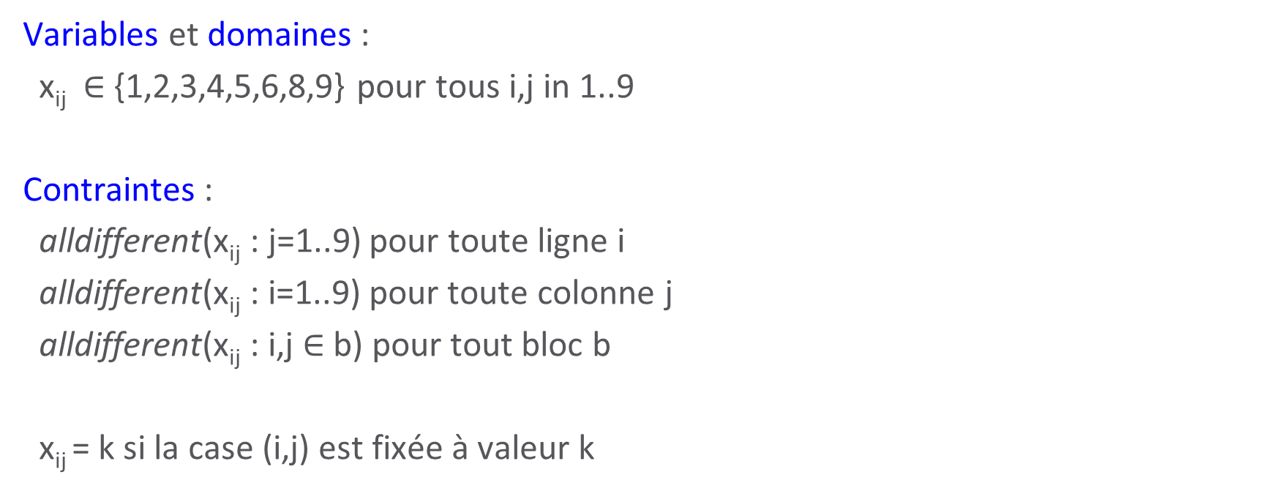
Modèle PC pour le Sudoku
Variables et domaines :
x_{ij} $∈$ {1,2,3,4,5,6,8,9} pour tous i,j in 1..9
Contraintes :
alldifferent(x_{ij} : j=1..9) pour toute ligne i
alldifferent(x_{ij} : i=1..9) pour toute colonne j
alldifferent(x_{ij} : i,j $∈$ b) pour tout bloc b
x_{ij} = k si la case (i,j) est fixée à valeur k
 | 3 |  |  |  |  |  | 1
 |  |  |  | 4 |  |  | 6
4 |  | 8 |  | 1 | 5 |  |  | 3
 |  |  |  |  |  |  | 8 | 4
1 |  |  | 5 |  | 4 |  |  | 2
5 | 9
9 |  |  | 2 | 6 |  | 1 |  | 7
 | 1 |  |  | 5
 | 2 |  |  |  |  |  | 3

Slide 31
Résolution
Résultats expérimentaux pour des grandes instances de sudoku (16×16) ¹
contraintes not-equal contraintes alldifferent
{ x_{i} ≠ x_{j} pour tout i ≠ j } alldifferent(x_{ij})
Résolus : 94% Résolus : 100%
Temps total : 249.21s Temps total : 6.47s
Backtracks : 2,284,716 Backtracks : 3020
¹limite de temps de 600s

Slide 32
Modélisation en PC : résumé
Les variables prennent leur valeur dans des ensembles finis ou continus :
v ∈ {a,b,c,d}, start ∈ {0,1,2,8,9,10}, z ∈ [2.18, 4.33]
Expressions algébriques :
x³(y² – z) ≥ 25 + x²∙max(x,y,z)
Variables en indice (contraintes Élément):
y = cost[x] (ici y et x sont des variables, ‘cost’ est un tableau de paramètres)
Raisonnement avec méta-contraintes (Réification):
∑_{i} (x_{i} > T_{i}) ≤ 5
Relation logiques dans lesquelle des (méta-)contraintes peuvent mixées :
((x < y) OU (y < z)) ⇒ (c = min(x,y))
Contraintes globales (ou contraintes symboliques):
Alldifferent(x₁,x₂, ...,x_{n})
SequentialSchedule( [start₁,..., start_{n}], [dur₁,...,dur_{n}], [end₁,...,end_{n}] )

Slide 33
Outils de Recherche
Opérationnelle en Génie - MTH 8414
Programmation par contraintes:
Introduction
Modélisation
Contraintes globales
Ordonnancement
Résolution
Louis-Martin Rousseau
Office: A520.21 Tel.: #4569
Louis-Martin.Rousseau@polymtl.ca

Slide 34
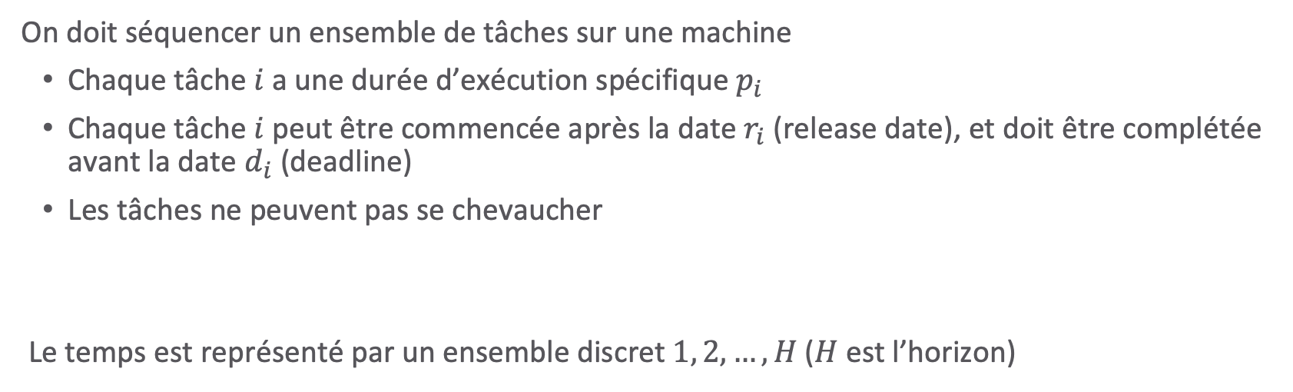
PC ou PLNE : Ordonnancement de tâches
On doit séquencer un ensemble de tâches sur une machine
  Chaque tâche $i$ a une durée d’exécution spécifique $p_{i}$
  Chaque tâche $i$ peut être commencée après la date $r_{i}$ (release date), et doit être complétée avant la date $d_{i}$ (deadline)
  Les tâches ne peuvent pas se chevaucher
Le temps est représenté par un ensemble discret $1, 2,…, H$($H$ est l’horizon)

Slide 35
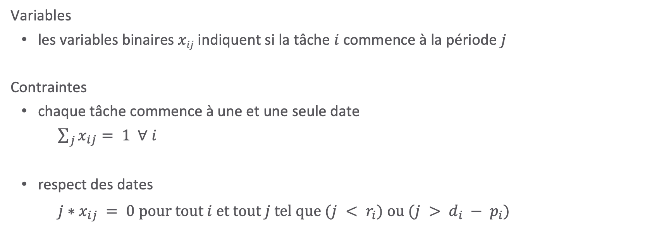
Modèle PLNE
Variables
  les variables binaires $xij$ indiquent si la tâche $i$ commence à la période $j$
Contraintes
  chaque tâche commence à une et une seule date
  $\sum_{j}{x_{ij}}= 1 ∀ i$
  respect des dates
  $j∗x_{ij} = 0 pour tout i et tout j tel que (j < r_{i}) ou (j > d_{i} − p_{i})$

Slide 36
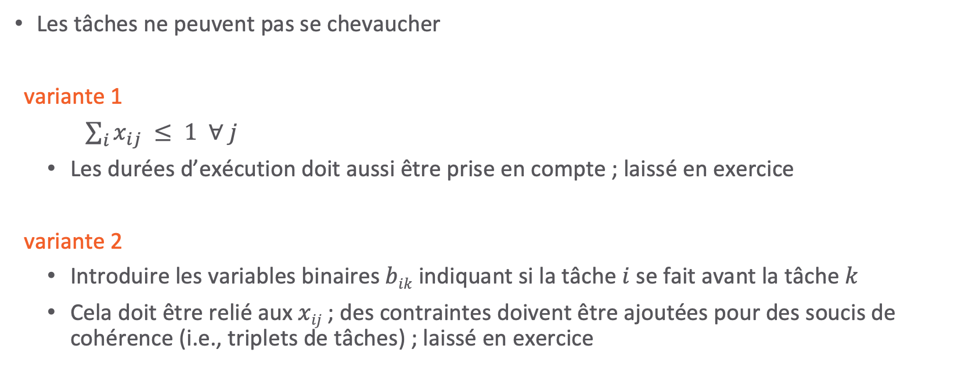
Modèle PLNE (suite)
Les tâches ne peuvent pas se chevaucher
  variante 1
  $\sum_{i}{x_{ij}} ≤ 1 ∀ j$
    Les durées d’exécution doit aussi être prise en compte ; laissé en exercice
  variante 2
    Introduire les variables binaires $bik$ indiquant si la tâche $i$ se fait avant la tâche $k$
    Cela doit être relié aux $xij$ ; des contraintes doivent être ajoutées pour des soucis de cohérence (i.e., triplets de tâches) ; laissé en exercice

Slide 37
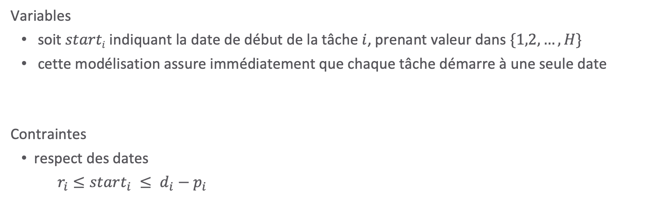
Modèle PC
Variables
  soit $starti$ indiquant la date de début de la tâche $i$, prenant valeur dans $\{1,2,…, H\}$
  cette modélisation assure immédiatement que chaque tâche démarre à une seule date
Contraintes
  respect des dates
  $r_{i}≤start_{i} ≤ d_{i}−p_{i}$

Slide 38
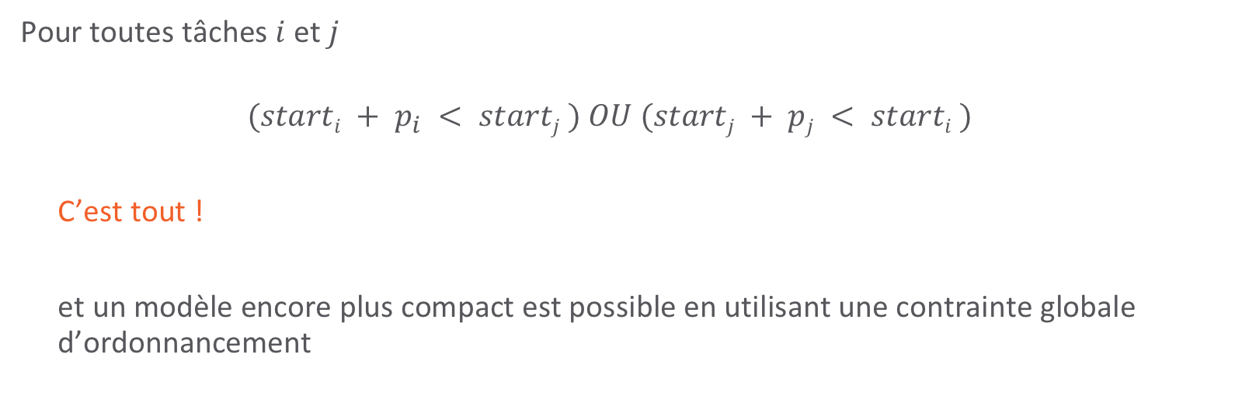
Modèle PC
Les tâches ne peuvent pas se chevaucher :
Pour toutes tâches $i$ et $j$
  $$(starti + p_{i} < startj ) OU (startj + pj < starti )$$
  C’est tout !
  et un modèle encore plus compact est possible en utilisant une contrainte globale d’ordonnancement

Slide 39
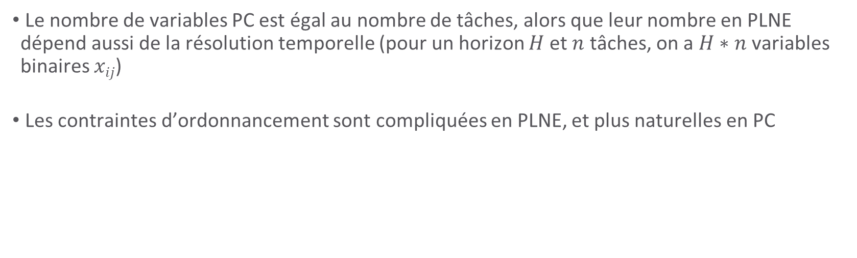
Avantages du modèle PC
Le nombre de variables PC est égal au nombre de tâches, alors que leur nombre en PLNE dépend aussi de la résolution temporelle (pour un horizon $H$ et $n$ tâches, on a $H∗n$ variables binaires $xij$)
Les contraintes d’ordonnancement sont compliquées en PLNE, et plus naturelles en PC

Slide 40
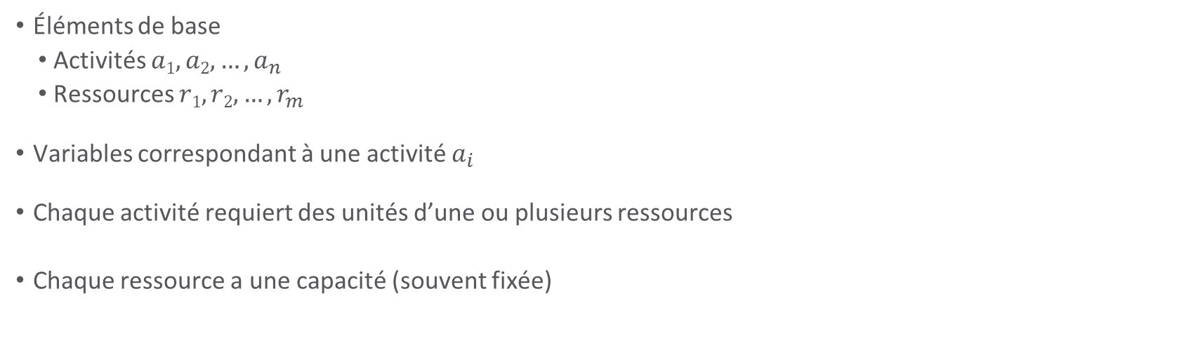
Planification avancée
Éléments de base
    Activités $a1, a2,…, a_{n}$
    Ressources $r1, r2,…, r_{m}$
Variables correspondant à une activité $a_{i}$
Chaque activité requiert des unités d’une ou plusieurs ressources
Chaque ressource a une capacité (souvent fixée)

Slide 41
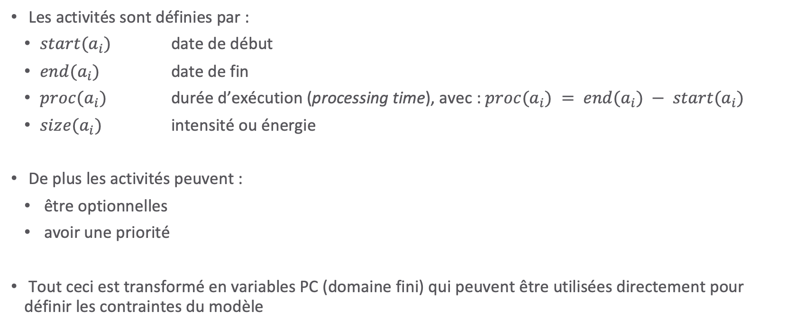
Activités
Les activités sont définies par :
  $start(a_{i})$ date de début
  $end(a_{i})$ date de fin
  $proc(a_{i})$ durée d’exécution (processing time), avec : $proc(a_{i}) = end(a_{i}) − start(a_{i})$
  $size(a_{i})$ intensité ou énergie
De plus les activités peuvent :
  être optionnelles
  avoir une priorité
Tout ceci est transformé en variables PC (domaine fini) qui peuvent être utilisées directement pour définir les contraintes du modèle

Slide 42
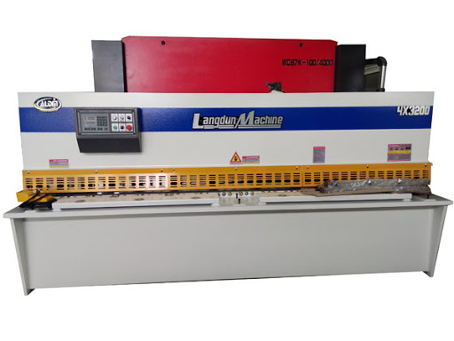
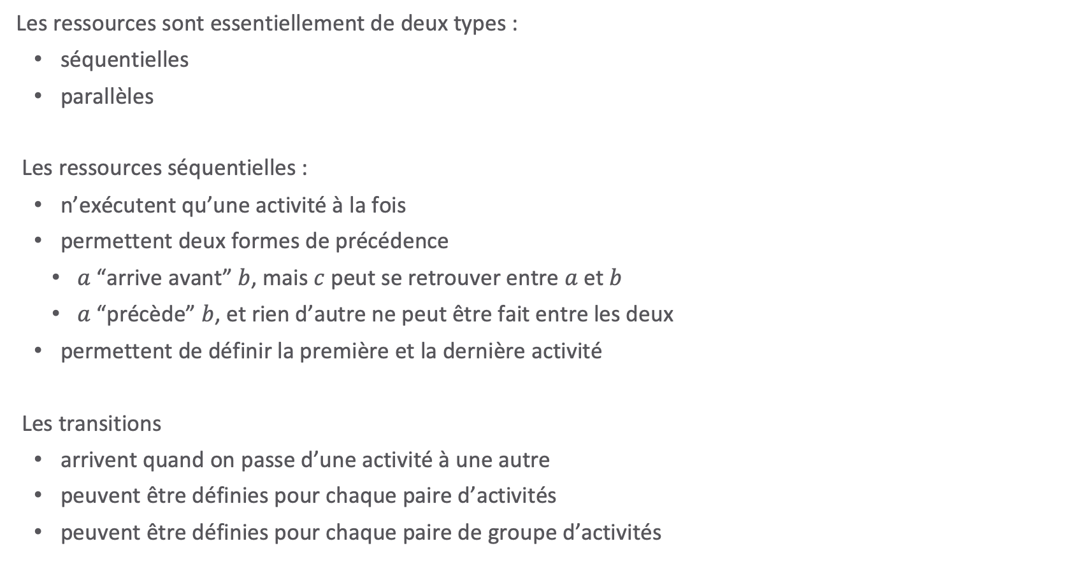
Ressources
Les ressources sont essentiellement de deux types :
  séquentielles
  parallèles
Les ressources séquentielles :
  n’exécutent qu’une activité à la fois
  permettent deux formes de précédence
    $a$ “arrive avant” $b$, mais $c$ peut se retrouver entre $a$ et $b$
    $a$ “précède” $b$, et rien d’autre ne peut être fait entre les deux
  permettent de définir la première et la dernière activité
Les transitions
  arrivent quand on passe d’une activité à une autre
  peuvent être définies pour chaque paire d’activités
  peuvent être définies pour chaque paire de groupe d’activités

Slide 43
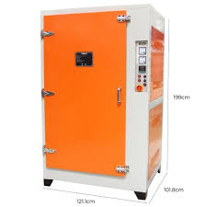
Ressources
Les ressources parallèles
Peuvent exécuter plusieurs activités simultanément
La taille totale des activités en parallèle ne doit pas excéder la capacité de la ressource
Permettent de suivre les changements du niveau d’utilisation de la ressource

Slide 44
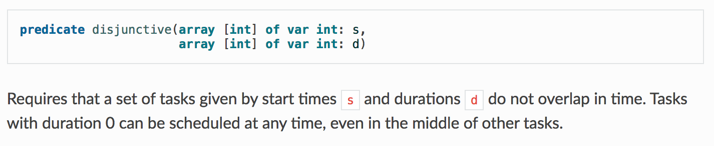
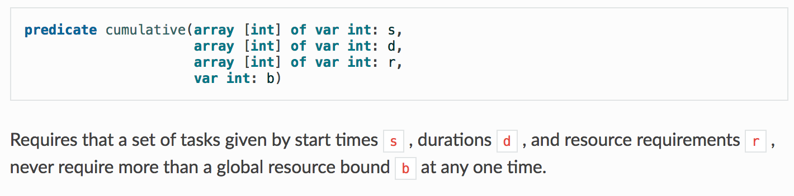
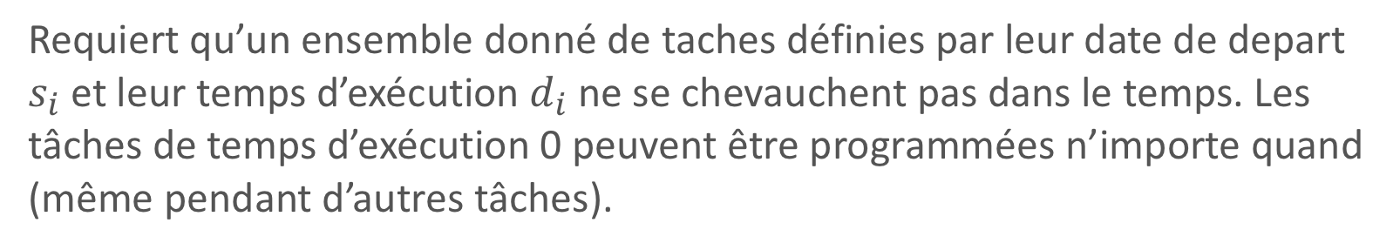
Contraintes d’ordonnancement globales utiles
Requiert qu’un ensemble donné de taches définies par leur date de depart $s_{i}$ et leur temps d’exécution $d_{i}$ ne se chevauchent pas dans le temps. Les tâches de temps d’exécution 0 peuvent être programmées n’importe quand (même pendant d’autres tâches).

Slide 45
Objectifs courants
Trouver un ordonnancement réalisable
Minimiser la durée totale (la date de fin la plus grande)
Minimiser le plus grand retard sur une activité
Minimiser la somme pondérée totale des activités en retard
Regardons maintenant le filtrage des contraintes d’ordonnancement

Slide 46
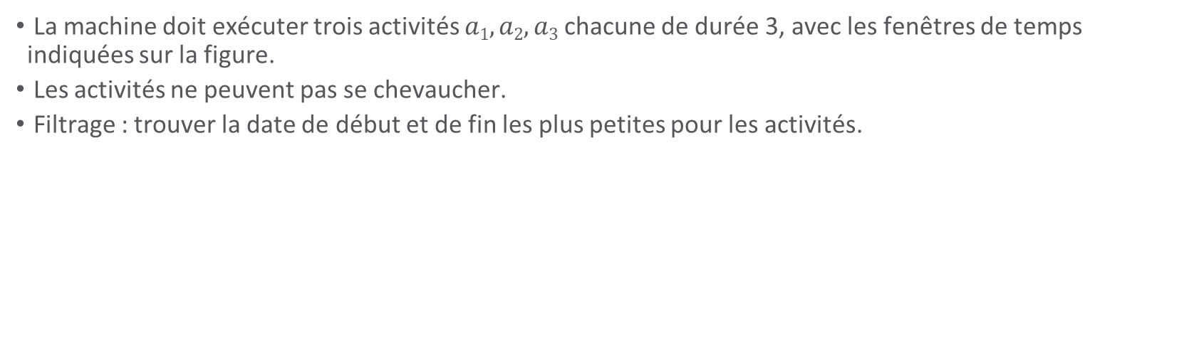
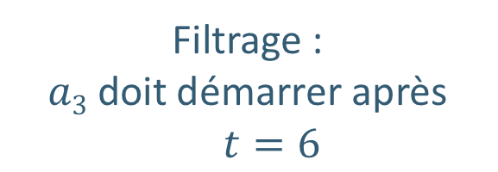



Ordonnancement séquentiel (filtrage)
La machine doit exécuter trois activités $a1, a2, a3$chacune de durée 3, avec les fenêtres de temps indiquées sur la figure.
Les activités ne peuvent pas se chevaucher.
Filtrage : trouver la date de début et de fin les plus petites pour les activités.
1
6
$$a1$$
Filtrage :
$a3$ doit démarrer après $t=6$
1
8
$$a2$$
1
10
$$a3$$
time
1
2
3
4
5
6
7
8
9
10

Slide 47

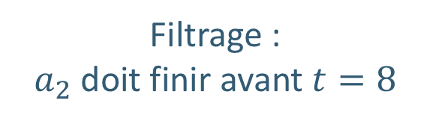
Ordonnancement séquentiel (filtrage)
La machine doit exécuter trois activités $a1, a2, a3$chacune de durée 3, avec les fenêtres de temps indiquées sur la figure.
Les activités ne peuvent pas se chevaucher.
Filtrage : trouver la date de début et de fin les plus petites pour les activités.
1
6
$$a1$$
Filtrage :
$a_{2}$ doit finir avant $t=8$
1
8
$$a2$$
7
10
10
$$a3$$
time
1
2
3
4
5
6
7
8
9
10

Slide 48

Ordonnancement séquentiel (filtrage)
La machine doit exécuter trois activités $a1, a2, a3$chacune de durée 3, avec les fenêtres de temps indiquées sur la figure.
Les activités ne peuvent pas se chevaucher.
Filtrage : trouver la date de début et de fin les plus petites pour les activités.
1
6
$$a1$$
Filtrage : ‘edge finding’
1
7
$$a2$$
7
10
10
$$a3$$
time
1
2
3
4
5
6
7
8
9
10

Slide 49
Ordonnancement avancé
Plusieurs algorithmes de filtrage peuvent être associés avec les contraintes d’ordonnancement :
  time-table, disjonction, edge-finding, not-first not-last, flux dans un réseau, graphe de précédence, ...
Ces algorithmes sont appelés en séquence
Des stratégies de recherche dynamiques peuvent être définies avec les informations des algorithmes de filtrage
Pour utiliser ces algorithmes à leur plein potentiel, le modèle doit explicitement utiliser la syntaxe dédiée à l’ordonnancement: soit les activités, ressources et contraintes globales d’ordonnancement

Slide 50
Outils de Recherche
Opérationnelle en Génie - MTH 8414
Programmation par contraintes:
Introduction
Modélisation
Contraintes globales
Ordonnancement
Résolution
Louis-Martin Rousseau
Office: A520.21 Tel.: #4569
Louis-Martin.Rousseau@polymtl.ca

Slide 51
Résolution en PC
En général les variables en PC sont
  discrètes (i.e. entières)
Alors que les contraintes sont
  non-linéaires
  non-dérivables
  discontinues
De fait, les techniques de résolution classiques en recherche opérationnelle (PL, PLNE, etc.) ne peuvent pas résoudre ces modèles

Slide 52
Bases de la résolution en PC
La résolution en PC repose sur l’énumération intelligente de toutes les combinaisons variables-valeur
  appelé algorithme de retour sur trace (backtracking search)
  similaire au branch&bound en PLNE
Au contraire du branch&bound, on ne résout pas de relaxation linéaire à chaque nœud en PC mais on applique des algorithmes spécifiques de propagation de contraintes
Ce algorithmes de propagation de contraintes sont appliqués à chaque contrainte et limitent la taille de l’arbre de recherche

Slide 53
Résolution
Exemple:
  variables/domaines x₁ ∈ {1,2}, x₂ ∈ {0,1,2,3}, x₃ ∈ {2,3}
  contraintes x₁ > x₂
  x₁ + x₂ = x₃
  alldifferent(x₁,x₂,x₃)

Slide 54
Résolution
Exemple:
  variables/domaines x₁ ∈ {1,2}, x₂ ∈ {0,1,2,3}, x₃ ∈ {2,3}
  contraintes x₁ > x₂
  x₁ + x₂ = x₃
  alldifferent(x₁,x₂,x₃)
x₁
1
2
x₂
x₂
0
1
2
3
0
1
2
3
x₃
x₃
x₃
x₃
x₃
x₃
x₃
x₃
2
3
2
3
2
3
2
3
2
3
2
3
2
3
2
3

Slide 55
Résolution
Exemple:
  variables/domaines x₁ ∈ {1}, x₂ ∈ {0,1}, x₃ ∈ {2,3}
  contraintes x₁ > x₂
  x₁ + x₂ = x₃
  alldifferent(x₁,x₂,x₃)
x₁
1
2
x₂
x₂
0
1
0
1
x₃
x₃
x₃
x₃
2
3
2
3
2
3
2
3

Slide 56
Résolution
Exemple:
  variables/domaines x₁ ∈ {2}, x₂ ∈ {0,1}, x₃ ∈ {2,3}
  contraintes x₁ > x₂
  x₁ + x₂ = x₃
  alldifferent(x₁,x₂,x₃)
x₁
1
2
x₂
x₂
0
1
1
x₃
x₃
x₃
2
3
2
3
3

Slide 57
PC – Résumé de la résolution
La résolution d’un problème en PC fait intervenir
Filtrage de domaine
  retire les valeurs incohérentes des domaines des variables, en vérifiant les contraintes individuellesx/
Propagation de contraintes
  propage les domaines filtrés aux contraintes, en les ré-évaluant jusqu’à ce que les domaines des variables ne changent plus
Recherche
  toutes les combinaisons variable-valeur sont implicitement énumérées, mais l’arbre de recherche reste compact grâce au filtrage de domaine et à la propagation de contraintes

Slide 58

Carré latin partiel (taille 3)
Un nombre {1,2,3} dans chaque case
Les nombres de chaque ligne doivent être differents deux à deux
Les nombres de chaque colonne doivent être differents deux à deux
Quelques cases sont pré-remplies
3
1
2
1
2
3
2
3
1
Une solution possible

Slide 59
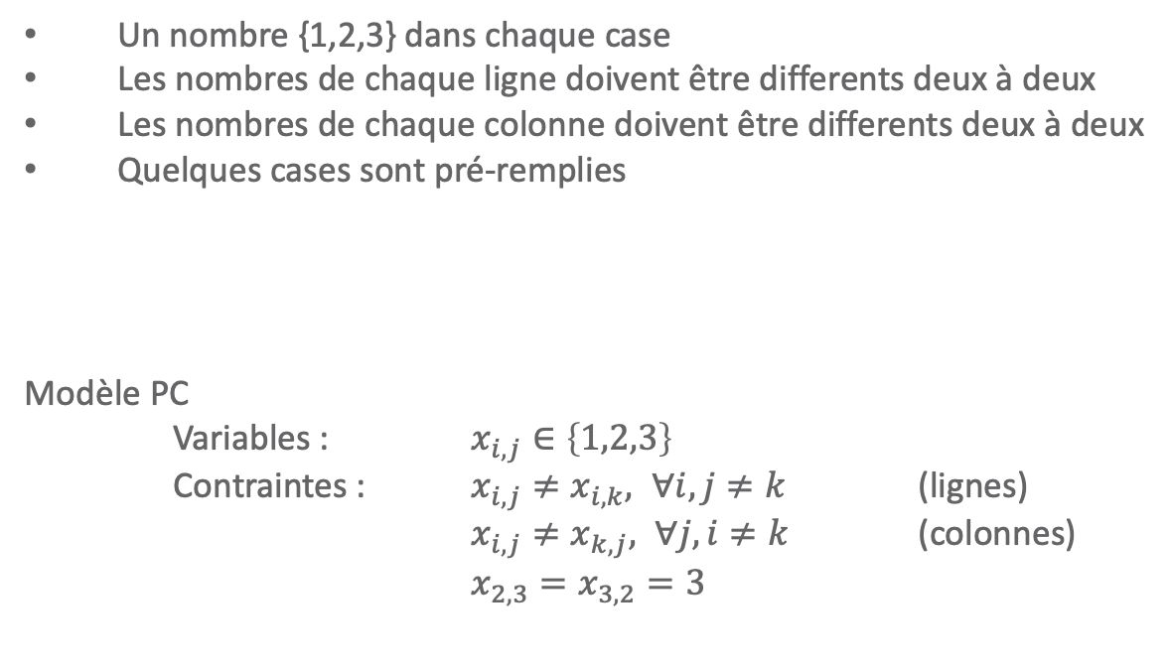
Carré latin partiel (taille 3)
Un nombre {1,2,3} dans chaque case
Les nombres de chaque ligne doivent être differents deux à deux
Les nombres de chaque colonne doivent être differents deux à deux
Quelques cases sont pré-remplies
Modèle PC
Variables : $x_{i,j}∈\left\{1,2,3\right\}$
Contraintes : $x_{i,j}≠x_{i,k}, ∀i, j≠k$ (lignes)
$x_{i,j}≠x_{k,j}, ∀j, i≠k$ (colonnes)
$x_{2,3}=x_{3,2}=3$
3
1
2
1
2
3
2
3
1
Une solution possible

Slide 60
Carré latin partiel
Avant propagation
{1,2,3}
{1,2,3}
{1,2,3}
{1,2,3}
{1,2,3}
3
{1,2,3}
3
{1,2,3}

Slide 61
Carré latin partiel
Après propagation
{1,2,3}
{1,2,3}
{1,2,3}
{1,2,3}
{1,2,3}
3
{1,2,3}
3
{1,2,3}

Slide 62
Comment chercher une solution ?
Le plus simple est de faire une recherche en profondeur
Choisir une variable
sur chaque branche poser une nouvelle contrainte
l’espace de recherche est ainsi partitionné
Un exemple :
xi
xi = vj
xi ≠ vj
Choisir une variable xi
Choisir une valeur vj dans Di
Poser xi = vj sur la branche gauche
Poser la contrainte inverse pour le backtrack
Choix binaire

Slide 63
Chercher une solution
Mécanisme clé :
La nouvelle contrainte réduit les domaines
et cause une propagation
Pour le backtrack, les domaines sont restaurés
{1,2,3}
{1,2,3}
{1,2,3}
Le processus en action :
On choisit la variable de plus petit indice
On choisit la plus petite valeur
{1,2,3}
{1,2,3}
3
{1,2,3}
3
{1,2,3}

Slide 64

Mécanisme clé :
La nouvelle contrainte réduit les domaines
et cause une propagation
Pour le backtrack, les domaines sont restaurés
x11
{1,2,3}
{1,2,3}
{1,2,3}
{1,2,3}
{1,2,3}
3
{1,2,3}
3
{1,2,3}

Slide 65
Another example
Mécanisme clé :
La nouvelle contrainte réduit les domaines
et cause une propagation
Pour le backtrack, les domaines sont restaurés
x11
x11 = 1
{1,2,3}
{1,2,3}
{1,2,3}
{1,2,3}
{1,2,3}
3
{1,2,3}
3
{1,2,3}

Slide 66
Another example
Mécanisme clé :
La nouvelle contrainte réduit les domaines
et cause une propagation
Pour le backtrack, les domaines sont restaurés
Domaine vide
x11
x11 = 1
{1,2,3}
{1,2,3}
{1,2,3}
{1,2,3}
{1,2,3}
3
{1,2,3}
3
{1,2,3}

Slide 67
Another example
Mécanisme clé :
La nouvelle contrainte réduit les domaines
et cause une propagation
Pour le backtrack, les domaines sont restaurés
Domaine vide
x11
x11 = 1
{1,2,3}
{1,2,3}
{1,2,3}
{1,2,3}
{1,2,3}
3
fail
{1,2,3}
3
{1,2,3}

Slide 68
Another example
Mécanisme clé :
La nouvelle contrainte réduit les domaines
et cause une propagation
Pour le backtrack, les domaines sont restaurés
x11
x11 = 1
{1,2,3}
{1,2,3}
{1,2,3}
{1,2,3}
{1,2,3}
3
{1,2,3}
3
{1,2,3}

Slide 69
Another example
Mécanisme clé :
La nouvelle contrainte réduit les domaines
et cause une propagation
Pour le backtrack, les domaines sont restaurés
x11
x11 = 1
x11 ≠ 1
{1,2,3}
{1,2,3}
{1,2,3}
x11
{1,2,3}
{1,2,3}
3
{1,2,3}
3
{1,2,3}

Slide 70
Mécanisme clé :
La nouvelle contrainte réduit les domaines
et cause une propagation
Pour le backtrack, les domaines sont restaurés
x11
x11 = 1
x11 ≠ 1
{1,2,3}
{1,2,3}
{1,2,3}
x11
x11 = 2
{1,2,3}
{1,2,3}
3
{1,2,3}
3
{1,2,3}

Slide 71
Mécanisme clé :
La nouvelle contrainte réduit les domaines
et cause une propagation
Pour le backtrack, les domaines sont restaurés
Domaine vide
x11
x11 = 1
x11 ≠ 1
{1,2,3}
{1,2,3}
{1,2,3}
x11
x11 = 2
{1,2,3}
{1,2,3}
3
{1,2,3}
3
{1,2,3}

Slide 72
Another example
Mécanisme clé :
La nouvelle contrainte réduit les domaines
et cause une propagation
Pour le backtrack, les domaines sont restaurés
Domaine vide
x11
x11 = 1
x11 ≠ 1
{1,2,3}
{1,2,3}
{1,2,3}
x11
x11 = 2
{1,2,3}
{1,2,3}
3
fail
{1,2,3}
3
{1,2,3}

Slide 73
Another example
Mécanisme clé :
La nouvelle contrainte réduit les domaines
et cause une propagation
Pour le backtrack, les domaines sont restaurés
x11
x11 = 1
x11 ≠ 1
{1,2,3}
{1,2,3}
{1,2,3}
x11
x11 = 2
{1,2,3}
{1,2,3}
3
{1,2,3}
3
{1,2,3}

Slide 74
Another example
Mécanisme clé :
La nouvelle contrainte réduit les domaines
et cause une propagation
Pour le backtrack, les domaines sont restaurés
x11
x11 = 1
x11 ≠ 1
{1,2,3}
{1,2,3}
{1,2,3}
x11
x11 = 2
x11 ≠ 2
{1,2,3}
{1,2,3}
3
x12
{1,2,3}
3
{1,2,3}

Slide 75
Mécanisme clé :
La nouvelle contrainte réduit les domaines
et cause une propagation
Pour le backtrack, les domaines sont restaurés
x11
x11 = 1
x11 ≠ 1
{1,2,3}
{1,2,3}
{1,2,3}
x11
x11 = 2
x11 ≠ 2
{1,2,3}
{1,2,3}
3
x12
x12 = 1
{1,2,3}
3
{1,2,3}

Slide 76
Another example
Mécanisme clé :
La nouvelle contrainte réduit les domaines
et cause une propagation
Pour le backtrack, les domaines sont restaurés
x11
x11 = 1
x11 ≠ 1
{1,2,3}
{1,2,3}
{1,2,3}
x11
x11 = 2
x11 ≠ 2
{1,2,3}
{1,2,3}
3
x12
x12 = 1
{1,2,3}
3
{1,2,3}

Slide 77
Another example
Mécanisme clé :
La nouvelle contrainte réduit les domaines
et cause une propagation
Pour le backtrack, les domaines sont restaurés
x11
x11 = 1
x11 ≠ 1
{1,2,3}
{1,2,3}
{1,2,3}
x11
x11 = 2
x11 ≠ 2
{1,2,3}
{1,2,3}
3
x12
x12 = 1
{1,2,3}
3
{1,2,3}

Slide 78
Another example
Mécanisme clé :
La nouvelle contrainte réduit les domaines
et cause une propagation
Pour le backtrack, les domaines sont restaurés
x11
x11 = 1
x11 ≠ 1
3
1
2
x11
x11 = 2
x11 ≠ 2
1
2
3
x12
x12 = 1
2
3
1

Slide 79
La propagation peut avoir beaucoup d’impact
Avec : 3 feuilles
Sans : 2,187 feuilles
x11
x11 = 1
x11 ≠ 1
3
1
2
x11
x11 = 2
x11 ≠ 2
1
2
3
x12
x12 = 1
2
3
1

Slide 80
Contraintes redondantes
Il est parfois utile d’ajouter une contrainte, même si elle n’est pas nécessaire, pour la propagation additionnelle engendrée
Exemple :
Ajoutons la contrainte redondante
{1,2,3}
{1,2,3}
{1,2,3}
“il doit y avoir un 3 en ligne 1”
(x11 = 3) ⋁ (x12 = 3) ⋁ (x13 = 3)
{1,2,3}
{1,2,3}
3
{1,2,3}
3
{1,2,3}

Slide 81
Contraintes redondantes
Il est parfois utile d’ajouter une contrainte, même si elle n’est pas nécessaire, pour la propagation additionnelle engendrée
1ères propagations
Exemple :
Ajoutons la contrainte redondante
{1,2,3}
{1,2,3}
{1,2,3}
“il doit y avoir un 3 en ligne 1”
(x11 = 3) ⋁ (x12 = 3) ⋁ (x13 = 3)
{1,2,3}
{1,2,3}
3
= 0
= 0
{1,2,3}
3
{1,2,3}

Slide 82
Contraintes redondantes
Redundant Constraints
Il est parfois utile d’ajouter une contrainte, même si elle n’est pas nécessaire, pour la propagation additionnelle engendrée
1ères propagations
Exemple :
Ajoutons la contrainte redondante
{1,2,3}
{1,2,3}
{1,2,3}
“il doit y avoir un 3 en ligne 1”
(x11 = 3) ⋁ (x12 = 3) ⋁ (x13 = 3)
{1,2,3}
{1,2,3}
3
= 1
= 0
= 0
{1,2,3}
3
{1,2,3}
À partir de là, une solution est trouvée sans erreur !

Slide 83
Contraintes globales
Contraintes raisonnant sur plusieurs variables en même temps
Filtrage puissant et spécialisé
Exemple
Pas plus de propagation après cela
{1,2,3}
{1,2,3}
{1,2,3}
{1,2,3}
{1,2,3}
3
{1,2,3}
3
{1,2,3}

Slide 84

Contraintes globales
Contraintes raisonnant sur plusieurs variables en même temps
Filtrage puissant et spécialisé
Les valeurs {1,2} doivent aller à ces variables
Exemple
Pas plus de propagation après cela
mais si on résonne sur une ligne entière…
{1,2,3}
{1,2,3}
{1,2,3}
{1,2,3}
{1,2,3}
3
{1,2,3}
3
{1,2,3}

Slide 85
Contraintes globales
Contraintes raisonnant sur plusieurs variables en même temps
Filtrage puissant et spécialisé
donc cette variable doit être 3
Exemple
Pas plus de propagation après cela
mais si on résonne sur une ligne entière…
on peut déduire (et filtrer) plus
{1,2,3}
{1,2,3}
{1,2,3}
{1,2,3}
{1,2,3}
3
Encore une fois, la solution est trouvée sans erreur à partir d’ici !
{1,2,3}
3
{1,2,3}

Slide 86
Récapitulatif : contraintes en PC
Méta-contraintes vs contraintes globales
Les méta-contraintes permettent de modéliser presque n’importe quoi mais entraînent souvent un mauvais filtrage
Conseil : utiliser des contraintes globales dès que c’est possible
Contraintes redondantes vs contraintes globales
Les contraintes redondantes doivent être conçues avec attention pour les différents types de problèmes, mais elles permettent une sorte de propagation “globale”
Conseil : ajouter si la propagation engendrée est significative

Slide 87
Reconnaître quand utilizer la PC
Essayer PC si :
  trouver une solution réalisable est plus important que de trouver une solution optimale
  le problème repose sur une composante forte d’ordonnancement : rotation d’employés, séquençage en production, emploi du temps,…
Essayer PLNE si :
  l’optimalité est nécéssaire, et l’objectif s’écrit naturellement avec une expression linéaire
  la structure du problème correspond à une allocation continue de ressource, comme le flux dans un réseau
Essayer une approche PLNE + PC intégrée
  quand optimisation linéaire et ordonnancement sont présents

